Slide 1
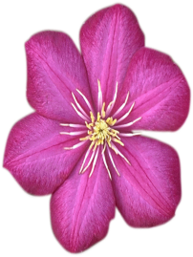
TRƯỜNG TIỂU HỌC ÁI MỘ A
BÀI GIẢNG LỚP 3
MÔN: Tập đọc
Tuần 13

Slide 2
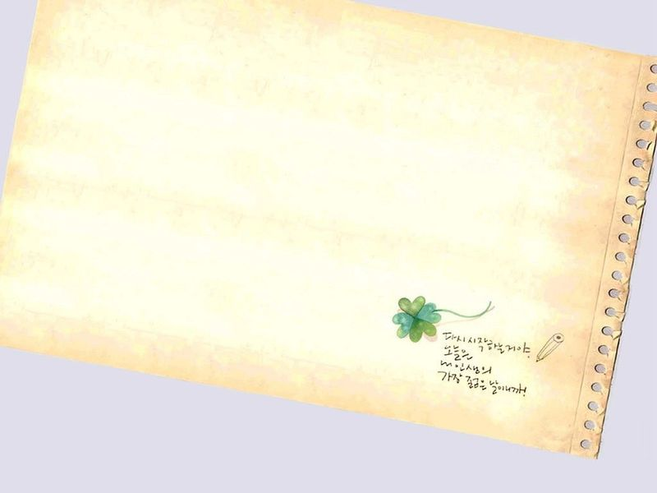
KHỞI ĐỘNG
Em hãy kể lại một đoạn câu chuyện “Người con của Tây Nguyên” mà em thích?

Slide 3
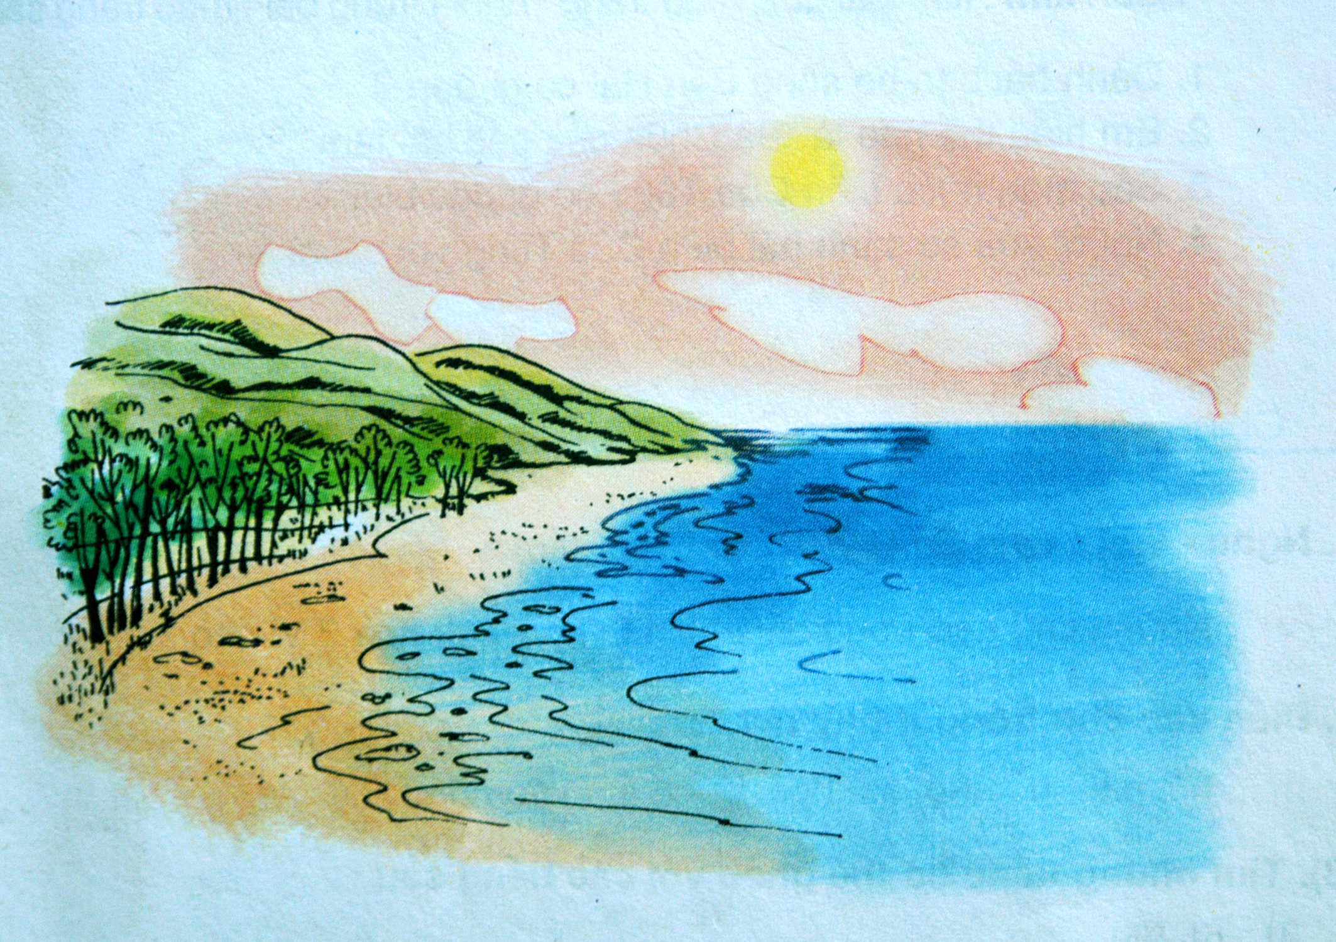

Slide 4
Cửa Tùng - một cửa biển đã thành "địa chỉ đỏ" trong thời chống Mỹ, một huyết mạch quan trọng để nhân dân Vĩnh Quang (Vĩnh Linh) ngày đêm vận chuyển lương thực vũ khí cho đảo Cồn Cỏ tiền tiêu.

Slide 5
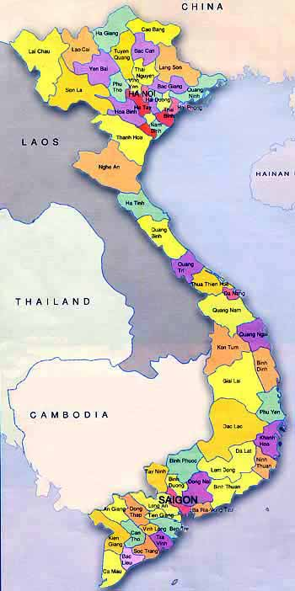
Thứ tư ngày 1 tháng 12 năm 2021
Tập đọc
Cửa Tùng
Miền Bắc
Miền Trung
Quảng Trị
Miền Nam

Slide 6

LUYỆN ĐỌC CÂU

Slide 7

- cứu nước
- xanh lục
- Xanh lơ
- chiếc lược
- Lũy tre làng

Slide 8

LUYỆN ĐỌC ĐOẠN:
Đoạn 1: Thuyền chúng tôi…rì rào gió thổi.
Đoạn 2: Từ cầu Hiền Lương… màu xanh lục.
Đoạn 3: Phần còn lại.

Slide 9
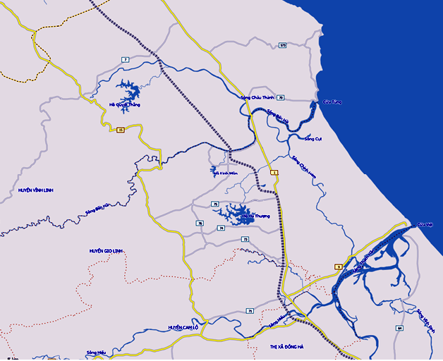
Bến Hải: sông chảy qua tỉnh Quảng Trị.
Biển Đông
- Bến Hải: sông chảy qua tỉnh Quảng Trị.
Cửa Tùng
Sông Bến Hải
TỈNH QUẢNG TRỊ

Slide 10
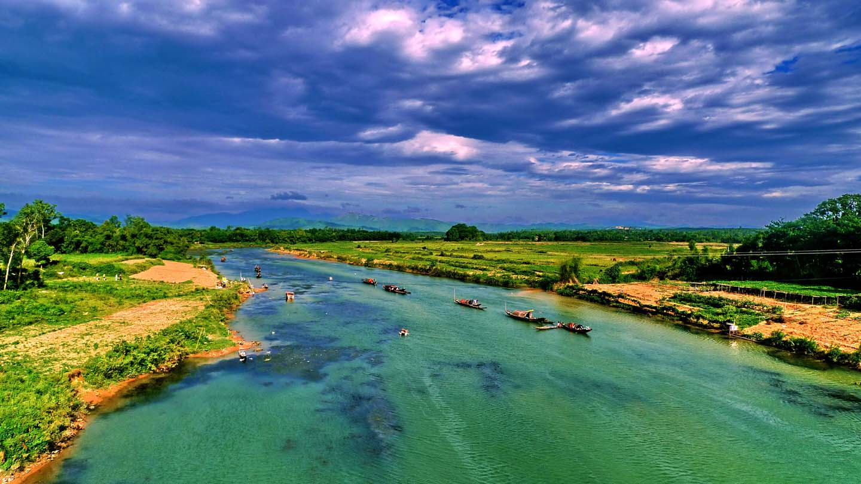
Sông Bến Hải

Slide 11
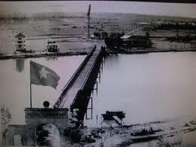
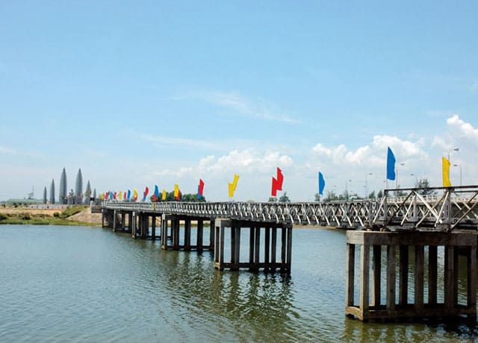


Hiền Lương: cầu bắc qua sông Bến Hải.
Cầu Hiền Lương trong thời kì kháng chiến chống mĩ
Cầu Hiền Lương ngày nay

Slide 12
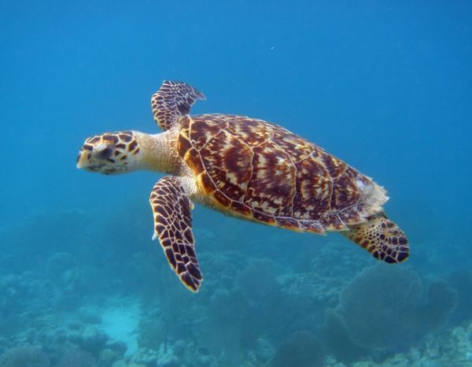
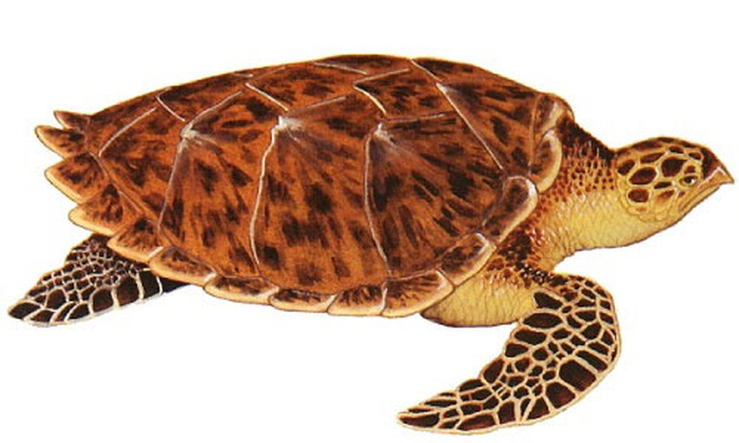
Đồi mồi: Một loài rùa biển, mai có vân đẹp.

Slide 13
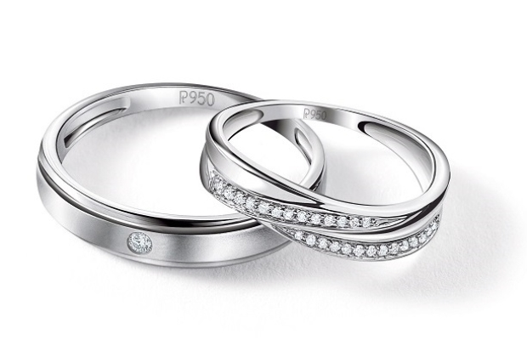
Bạch kim: kim loại quý, màu trắng; (nghĩa trong bài: màu trắng sáng)

Slide 14
Bình minh, mặt trời như chiếc thau đồng đỏ ối chiếu xuống mặt biển, nước biển nhuộm màu hồng nhạt.Trưa, nước biển màu xanh lơ và khi chiều tà thì đổi màu xanh lục.

Slide 15
Bình minh,/mặt trời như chiếc thau đồng đỏ ối/chiếu xuống mặt biển,/nước biển nhuộm màu hồngnhạt.//Trưa,/nước biển màu xanh lơ/và khi chiều tà thì đổi màu xanh lục.//

Slide 16
LUYỆN ĐỌC NHÓM

Slide 17
THI ĐỌC

Slide 18


TÌM HIỂU BÀI

Slide 19
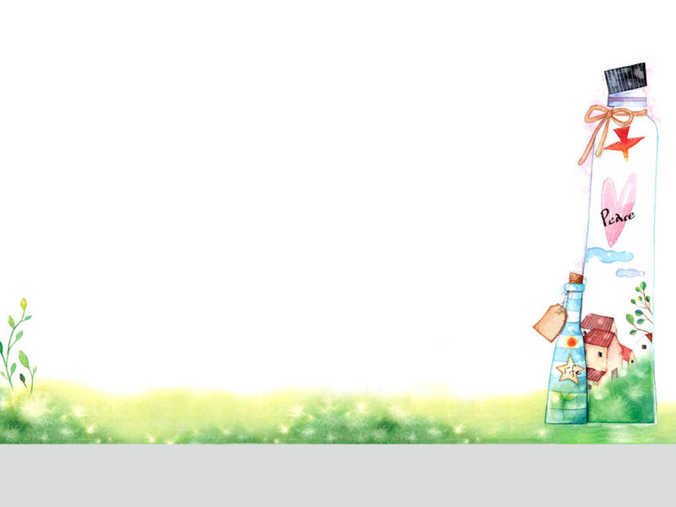
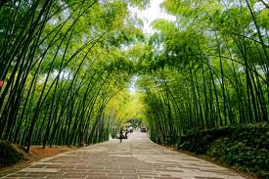
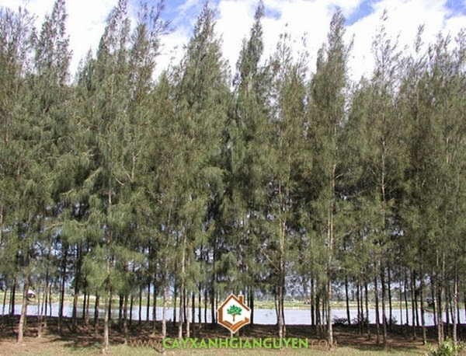
Câu 1: Cảnh hai bên bờ sông Bến Hải có gì đẹp?
- Thôn xóm mướt màu xanh của lũy tre làng và những rặng phi lao rì rào gió thổi.
Lũy tre
Phi lao

Slide 20
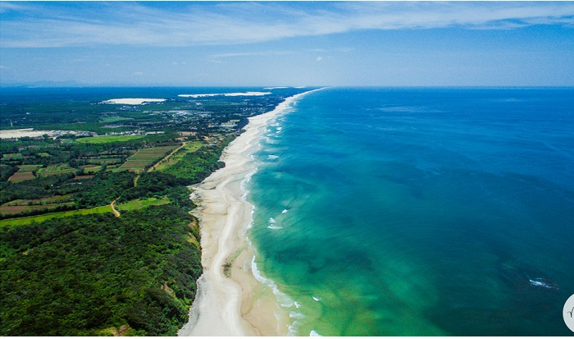
Câu 2: Em hiểu thế nào là “Bà Chúa của các bãi tắm” ?
- Là bãi tắm đẹp nhất trong các bãi tắm.

Slide 21
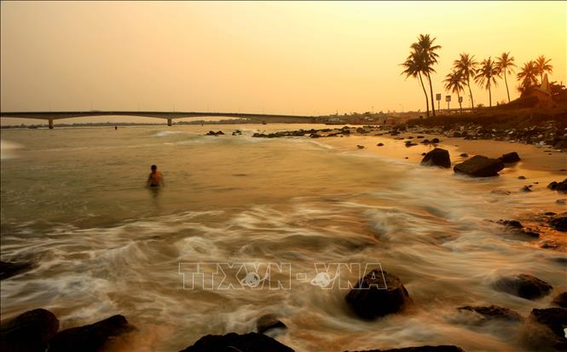
Câu 3: Sắc màu nước biển Cửa Tùng có gì đặc biệt?
+ Bình minh – mặt trời đỏ ối như chiếc thau đồng chiếu xuống mặt biển làm cho nước biển nhuộm màu hồng nhạt.

Slide 22
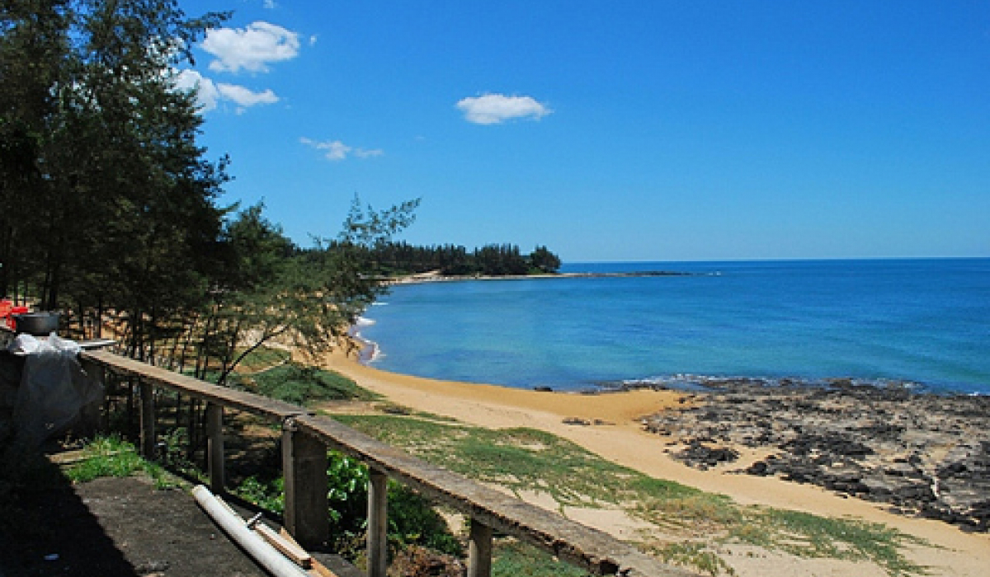
+ Buổi trưa – nước biển màu xanh lơ (xanh nhạt, như màu da trời).

Slide 23
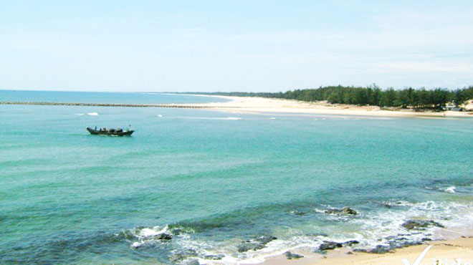
+ Chiều tà – nước biển đổi màu xanh lục (xanh đậm như màu lá cây).

Slide 24
Câu 3: Sắc màu nước biển Cửa Tùng có gì đặc biệt?
+ Bình minh – mặt trời đỏ ối như chiếc thau đồng chiếu xuống mặt biển làm cho nước biển nhuộm màu hồng nhạt.
+ Buổi trưa – nước biển màu xanh lơ (xanh nhạt, như màu da trời).
+ Chiều tà – nước biển đổi màu xanh lục (xanh đậm như màu lá cây).

Slide 25
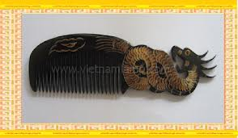
Câu 4: Người xưa so sánh bờ biển Cửa Tùng với cái gì?
- Người xưa đã ví bờ biển Cửa Tùng giống như chiếc lượt đồi mồi cài vào mái tóc bạch kim của sóng biển.

Slide 26
- Qua tìm hiểu bài, em hiểu nội dung của bài nói lên điều gì?

Slide 27

NỘI DUNG:
Tả vẻ đẹp kì diệu của Cửa Tùng- một cửa biển thuộc miền Trung nước ta.

Slide 28
Em thích nhất điều gì ở bãi biển Cửa Tùng?
Nếu có dịp đến bãi biển Cửa Tùng hay đi tham quan ở những địa điểm du lịch, cảnh đẹp khác, các em cần phải như thế nào?

Slide 29

Luyện đọc lại

Slide 30
Từ cầu Hiền Lương, thuyền xuôi khoảng sáu cây số nữa là đã gặp biển cả mênh mông. Nơi dòng Bến Hải gặp sóng biển khơi ấy chính là Cửa Tùng. Bãi cát ở đây từng được ngợi ca là “Bà chúa của các bãi tắm”. Diệu kì thay, trong một ngày, Cửa Tùng có ba sắc màu nước biển. Bình Minh, mặt trời như chiếc thau đồng đỏ ối chiếu xuống mặt biển, nước biển nhuộm màu hồng nhạt. Trưa, nước biển xanh lơ và khi chiều tà thì đổi sang màu xanh lục.

Slide 31
Bài văn tả gì ?
Bài văn tả về vẻ đẹp của Cửa Tùng – một cửa biển thuộc miền Trung nước ta.

Slide 32
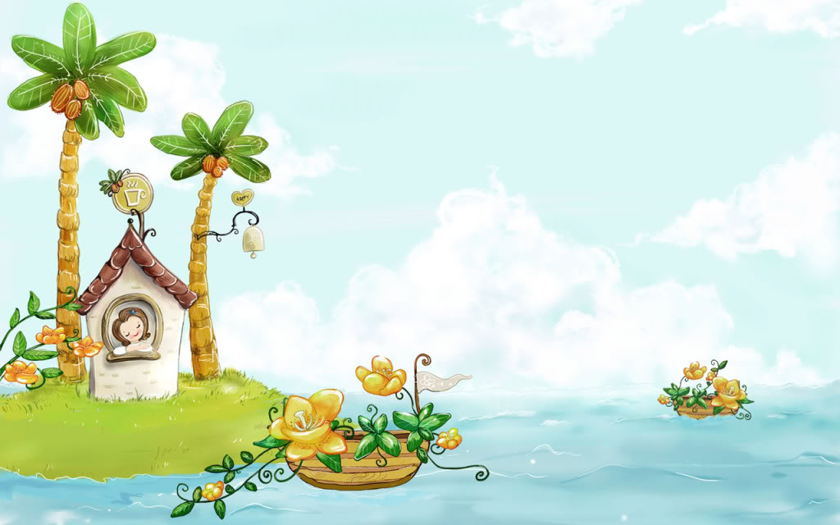
Dặn dò:
Về nhà đọc lại bài và chuẩn bị bài sau: Nhớ Việt Bắc

